Slide 1
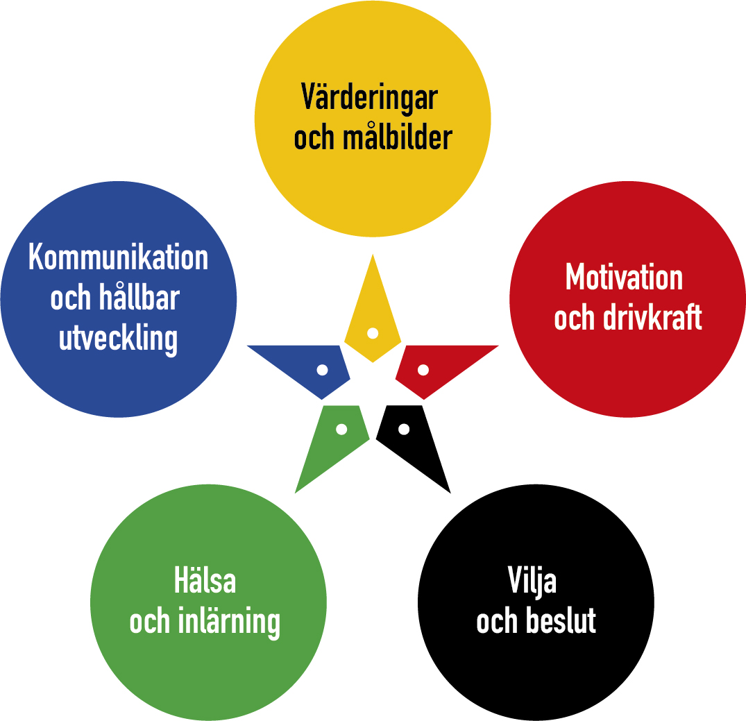
Motivationslyftet by Star for Life
Notes:
Förklara att Motivationslyftet handlar om att:
Rusta eleverna inför framtiden där eleverna får träna och utveckla både kognitiva och icke-kognitiva förmågor
Syftet med Motivationslyftet är att eleverna får verktyg för att må bra och prestera – nu och i framtiden.
Förmågorna tränas kontinuerligt på mentorstid och i olika ämnen där eleverna får ta del av fakta och forskning och arbetar med detta både individuellt och i grupp. Kunskaperna befästs genom olika arbetssätt och praktisk-estetisk inslag, t ex bilder.

Slide 2
Förmågor som tränas denna termin:
Vilja och beslut
Att kunna uttrycka sin vilja och ta medvetna beslut
Att visa uthållighet
Att förstå konsekvenser av sina val, beslut och åsikter
Notes:
Denna termin tränar vi dessa förmågor:
ATT KUNNA UTTRYCKA SIN VIJA OCH TA MEDVETNA BESLUT
• Att träna sig i att ha en åsikt och att göra medvetna val och stärka sin självtillit.
ATT VISA UTHÅLLIGHET
• Att göra medvetna val mellan att styras av impuls eller inte.
• Att förstå förutsättningarna för uthållighet
• Att förstå och förhålla sig till grupptryck
ATT FÖRSTÅ KONSEKVENSER AV VÅRA VAL, BESLUT OCH ÅSIKTER
• Att träna sig på att se orsaker till sina val, beslut och åsikter vid behov.
• Att kunna utvärdera och ompröva tidigare beslut och åsikter vid behov.

Slide 3

Stöd i styrdokumenten
Vilja och beslut
Eleven
kan granska olika valmöjligheter och ta ställning till frågor som rör den egna framtiden, utvecklar förmågan att själv bedöma sina resultat och ställa egna och andras bedömning i relation till de egna arbetsprestationerna och förutsättningarna
kan lösa problem och omsätta idéer på ett kreativt sätt
har fått kunskaper och förståelse för den egna livsstilens betydelse för hälsan, miljön och samhället
tar avstånd från att människan utsätts för förtryck och kränkande behandling, samt medverkar till att hjälpa andra människor.
Notes:
Vårt utbildningsprogram bygger på skolans styrdokument Lgr 11(läroplan) och barnkonventionen och FNs globala hållbarhetsmål.
Här kan ni se några av de övergripande målen i kap 1-2, som vi jobbar med denna termin.

Slide 4

Att kunna uttrycka sin vilja och ta medvetna beslut
Vilja och beslut
Notes:
Du kan bara du vill! Eller…? Det låter ju enkelt och ändå blir det många gånger på något helt annat sätt än vi tänkt oss. Varför blir det så?
Utan att tänka på det tar vår hjärna varje dag tusentals beslut, det skulle vara enkelt om vi alltid visst vad vi ville. Vår vilja är komplex och påverkas dessutom av vår omgivning.
Övning:
Fundera över när grupptryck kan vara något positivt för era ungdomar? När behöver de grupptryck för att klara av att utföra en uppgift?

Slide 5
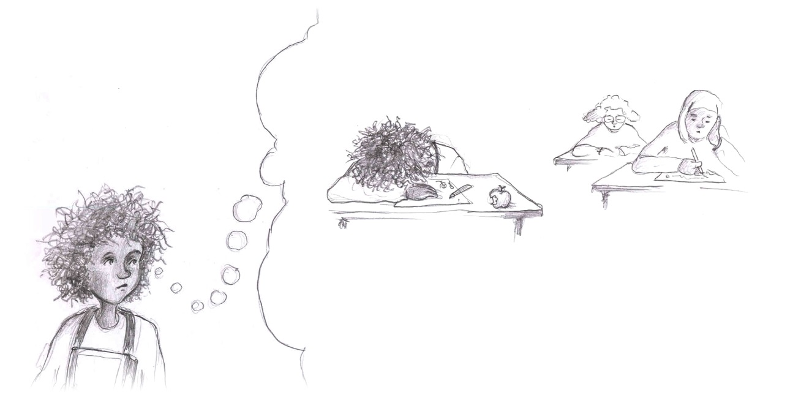
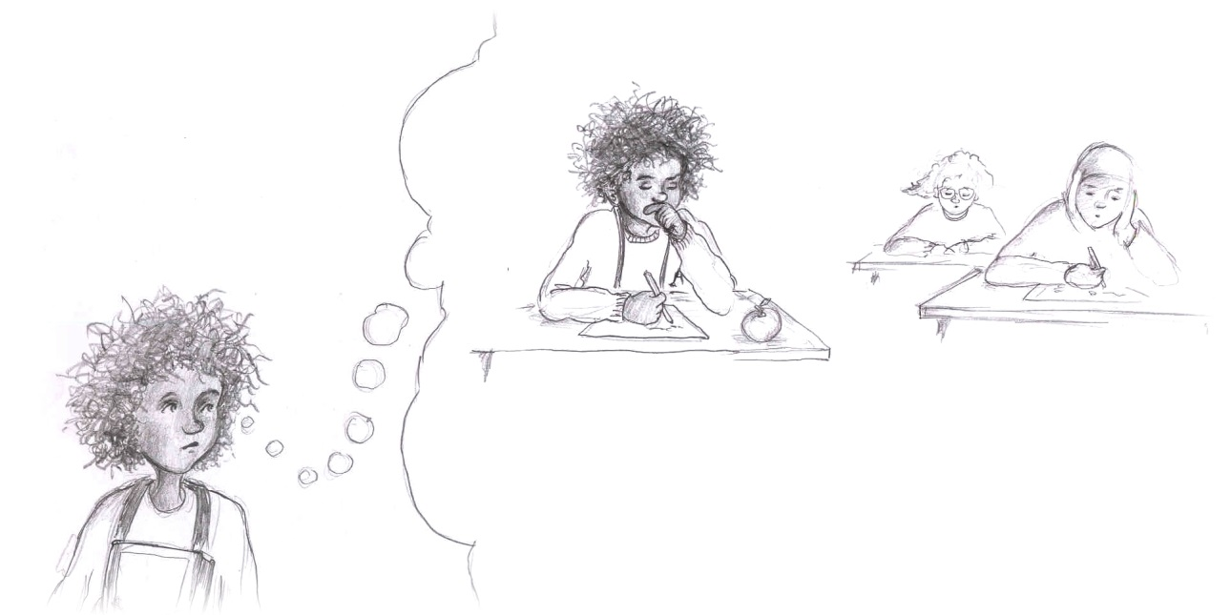
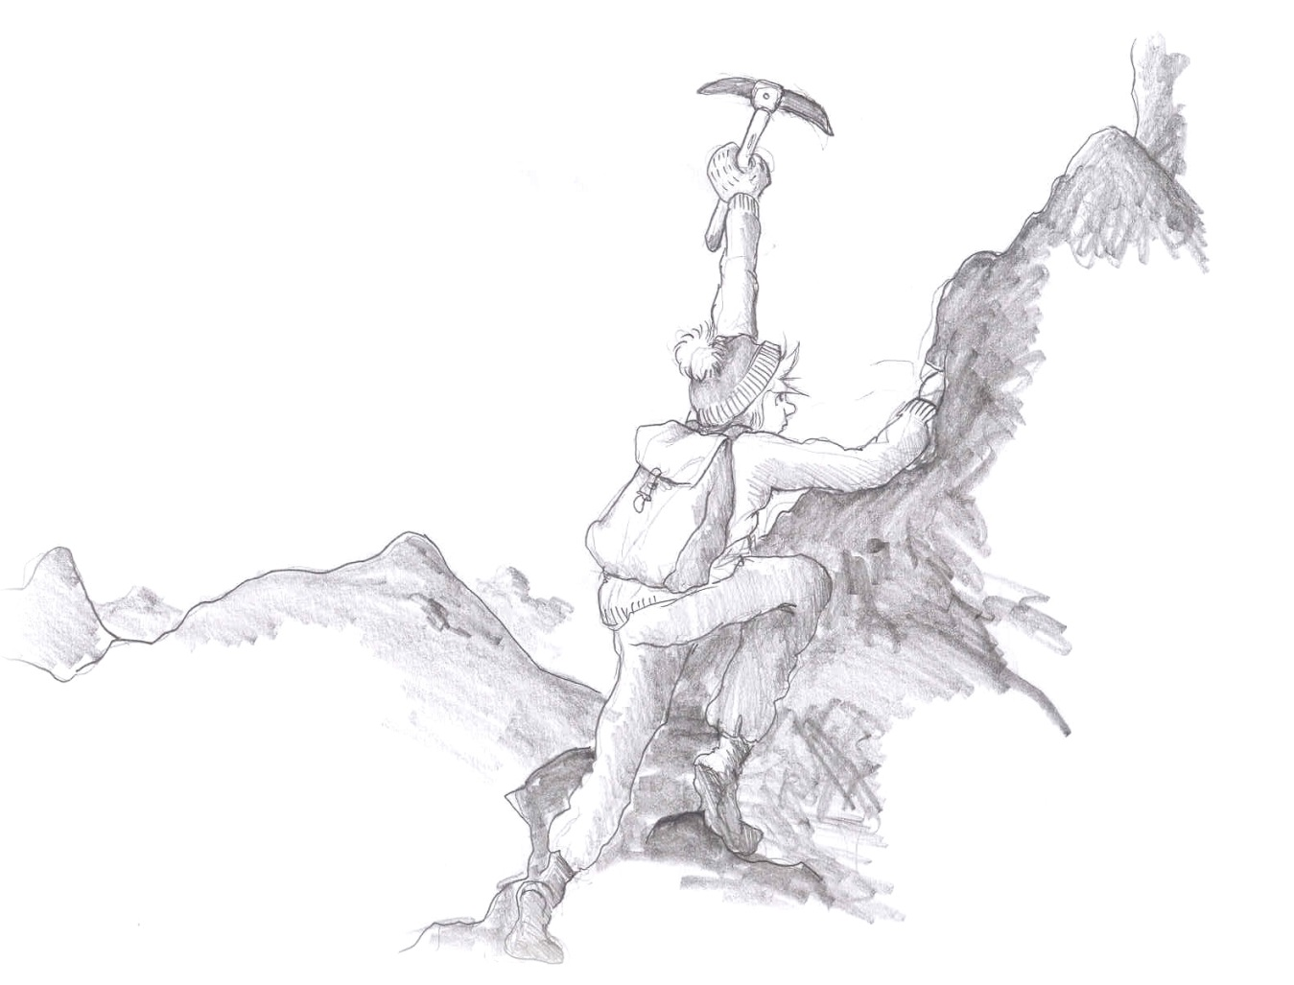
Att visa uthållighet
Vilja och beslut
Den här uppgiften
var svår. Jag klarar det aldrig...
Den här uppgiften var svår. Den kommer att ta längre tid att lösa...
Notes:
Att förstå förutsättningarna för GRIT; uthållighet, självdisciplin och självkontroll är viktiga förmågor för att kunna lyckas i skolan och i livet.
Hur tränar vi då upp vår uthållighet, självdisciplin och självkontroll? En god bit på väg är att genom diskussioner och övningar göra ungdomarna medvetna om att detta är viktigt och att det är en del av vägen till bättre resultat.
Att visa eleverna vikten av att lägga ned arbete, ansträngning och träningstid för att uppnå önskade resultat, att förstärka elevernas dynamiska förhållningssätt är några av Motivationslyftets syften. Bara att inställningen när vi tar oss an en uppgift tänka: ”Jag kan inte detta ännu”…istället för ”jag kan inte” - ger ett annat utgångsläge och möjliggör ett mer önskvärt resultat. (Se bild)
Övning:
Fundera tyst över vilket förhållningssätt kring utmaningar din ungdom har.
Undviker utmaningar? Gillar utmaningar? Ger upp? Försöker igen?
Diskutera med den du sitter bredvid hur vi skall få våra ungdomar att tänka mer dynamiskt så att de tar sig an svårare utmaningar och därmed utvecklas mer. Hur kan man uppmuntra sin ungdom att prova att göra saker som är nya och svåra? Hur stärker man ungdomarna att våga misslyckas?
Sammanfatta vårdnadshavarnas diskussioner och lyft fram några goda idéer.
Att testa hemma:
Ta en pratstund med era ungdomar och samtala kring dessa frågor:
Har du gjort något som har varit svårt idag?
Har du behövt anstränga dig idag? När? Vad handlade det om?
Vad har du lär dig idag?

Slide 6

Läs gärna mer på: www.motivationslyftet.se

